Slide 1
Tự nhiên và xã hội
Chủ đề
THỰC VẬT VÀ ĐỘNG VẬT

Slide 2
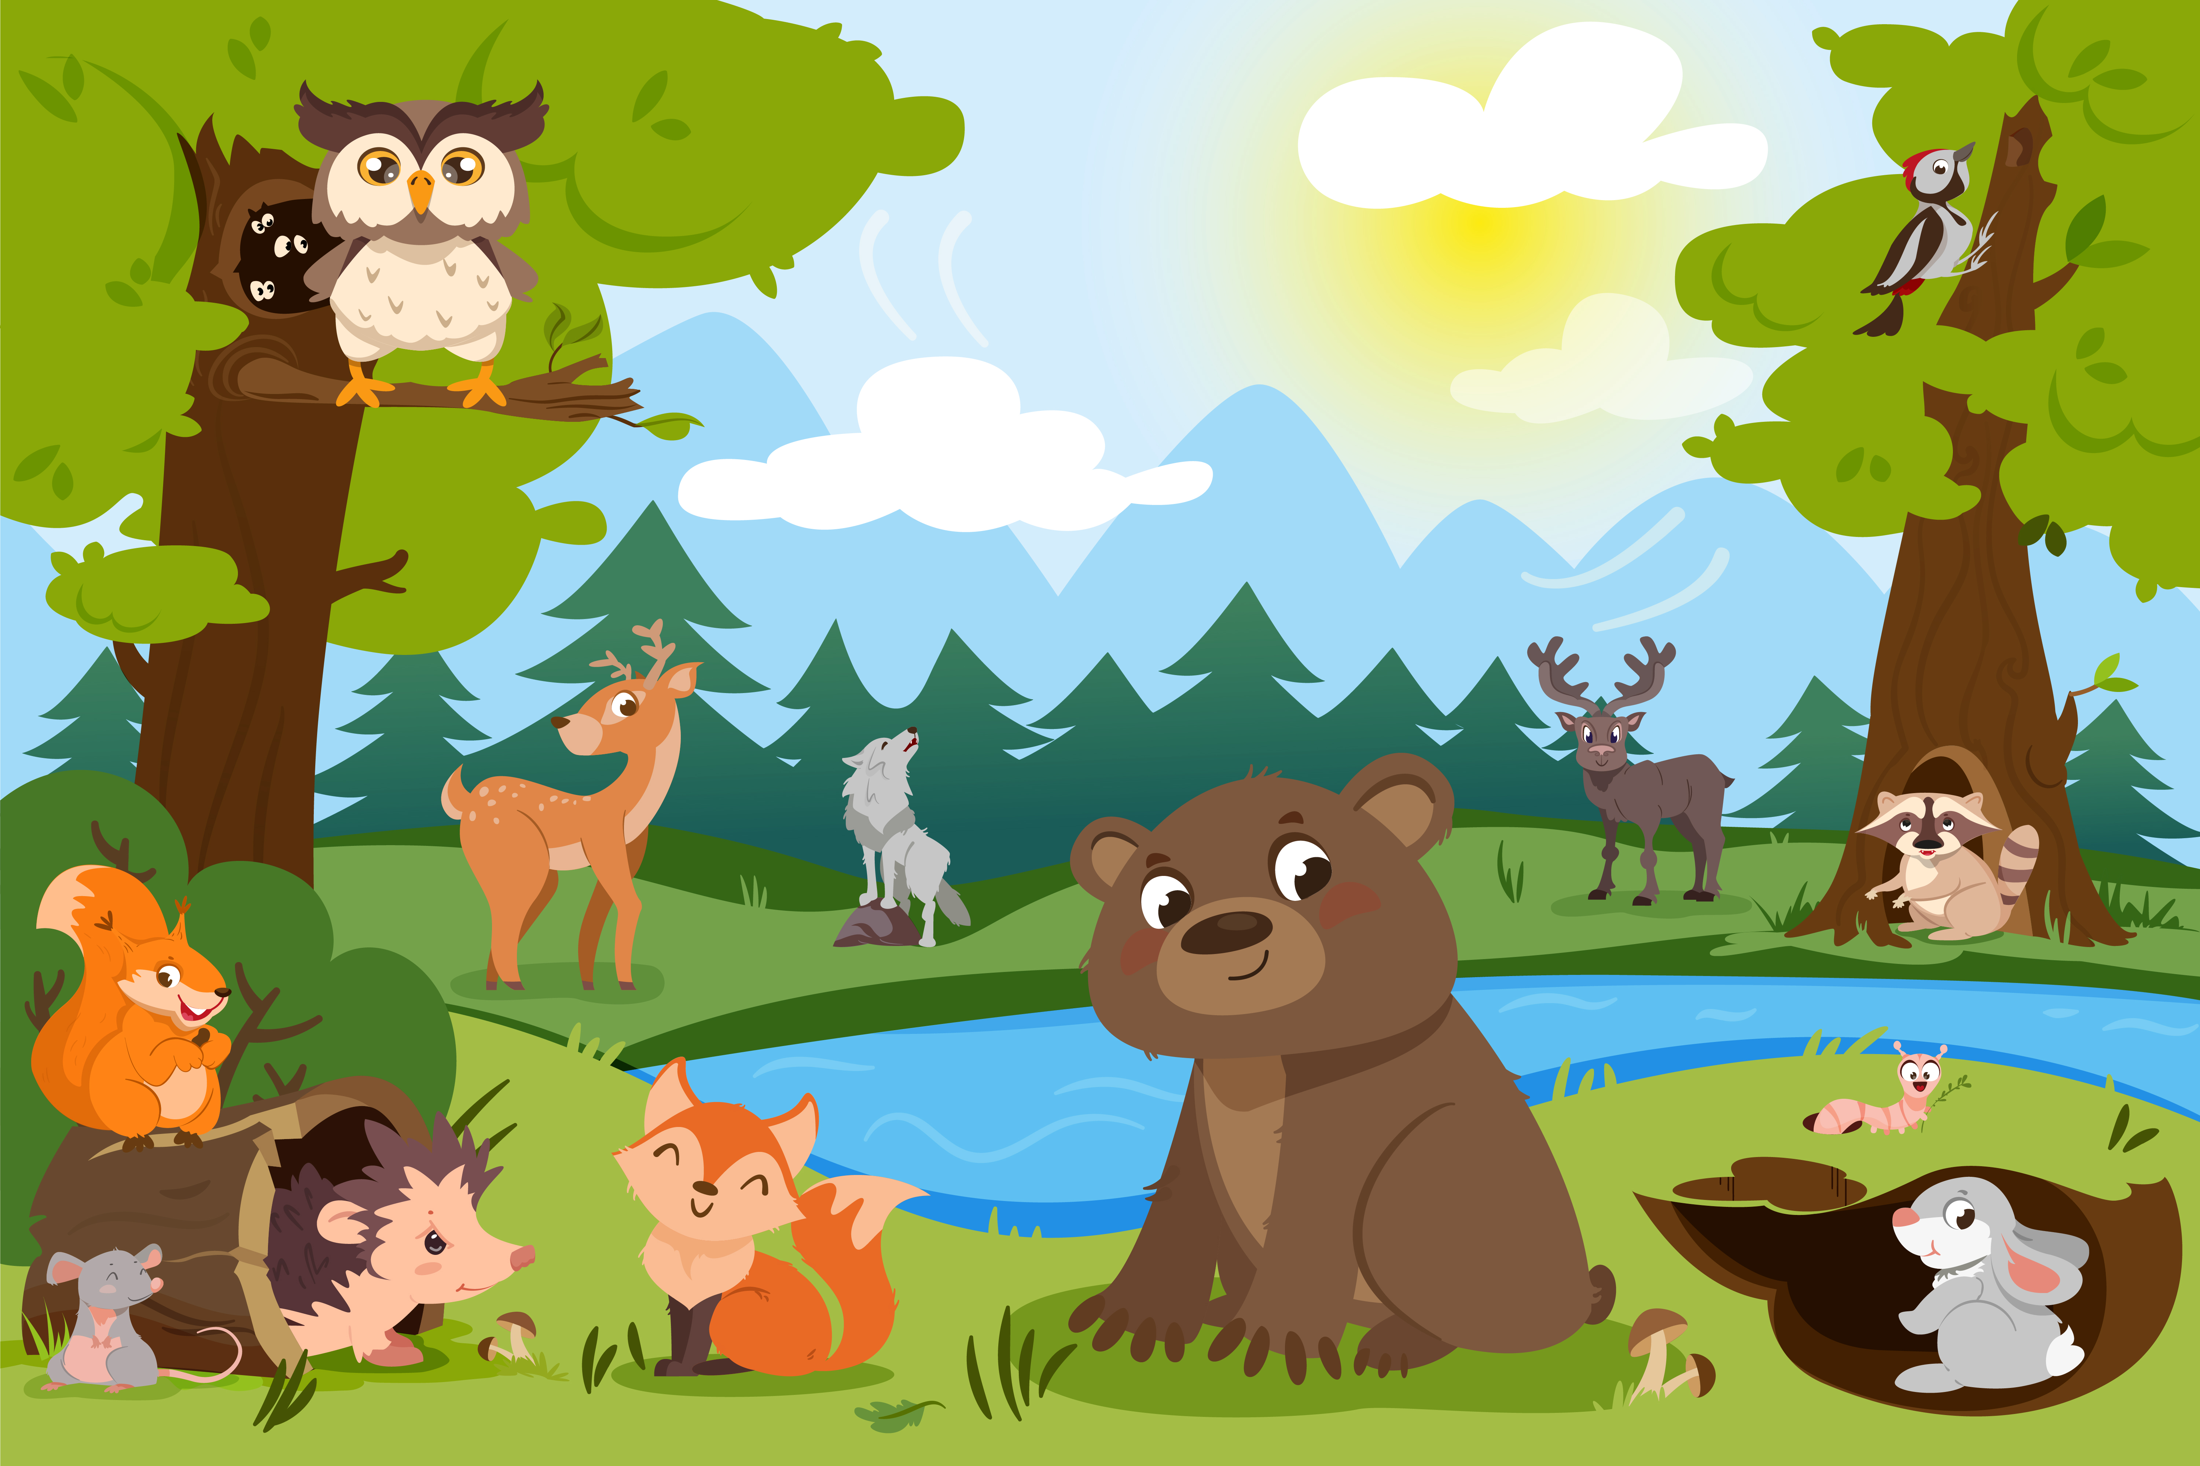
Thứ … ngày … tháng … năm …
KHOA HỌC
Ôn tập chủ đề
Thực vật và động vật

Slide 3




YÊU CẦU CẦN ĐẠT
1
Củng cố các kiến thức, kĩ năng trong chủ đề Thực vật và động vật.
Yêu thiên nhiên, yên động vật. Có hứng thú với việc chăm sóc thực vật, động vật.
2

Slide 4



KHỞI ĐỘNG
ĐÚNG HAY SAI

Slide 5



Thực vật
cần có đủ nước để sống và phát triển bình thường.
NGUYỄN NGÂN

Slide 6
Thực vật không cần chất khoáng

Slide 7
Thực vật cần không khí, không cần ánh sáng.

Slide 8
Thực vật cần có đủ nước, chất khoáng, không khí và ánh sáng thì mới sống và phát triển bình thường.

Slide 9
Động vật chỉ cần đủ nước, không khí để sống và phát triển.

Slide 10
HOẠT ĐỘNG
Làm áp phích

Slide 11
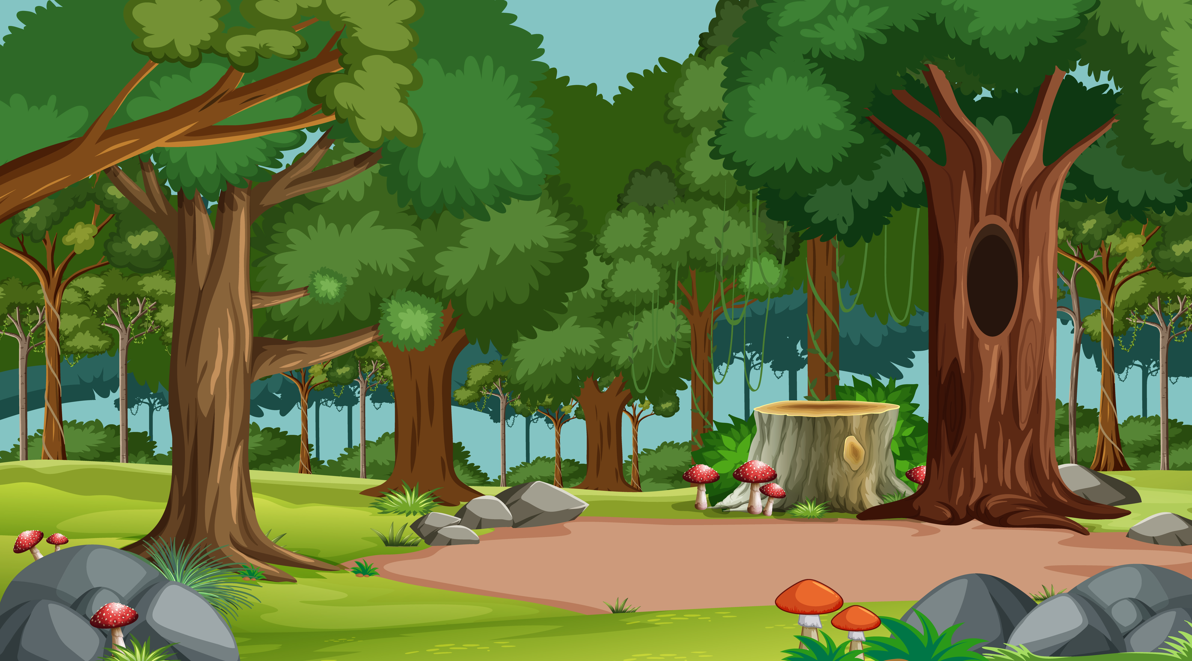

Sưu tầm hình ảnh, vẽ, viết về một trong các nội dung của chủ đề: Thực vật và động vật để làm áp phích và chia sẻ với bạn.

Slide 12




TIÊU CHÍ ĐÁNH GIÁ
Đúng chủ đề
Đúng nội dung
Đẹp, độc, lạ

Slide 13
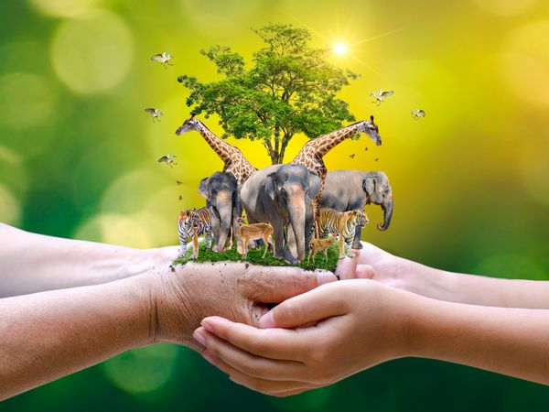

Slide 14
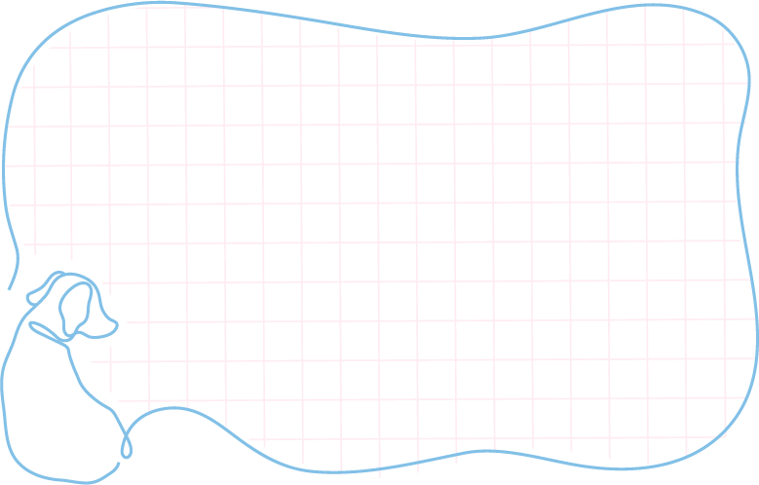


CHIA SẺ TRƯỚC LỚP
TRƯNG BÀY

Slide 15

BÌNH CHỌN ÁP PHÍCH ĐẸP
BÌNH CHỌN ÁP PHÍCH ĐẸP
Bạn …….

Slide 16

Cùng
sáng tạo

Slide 17

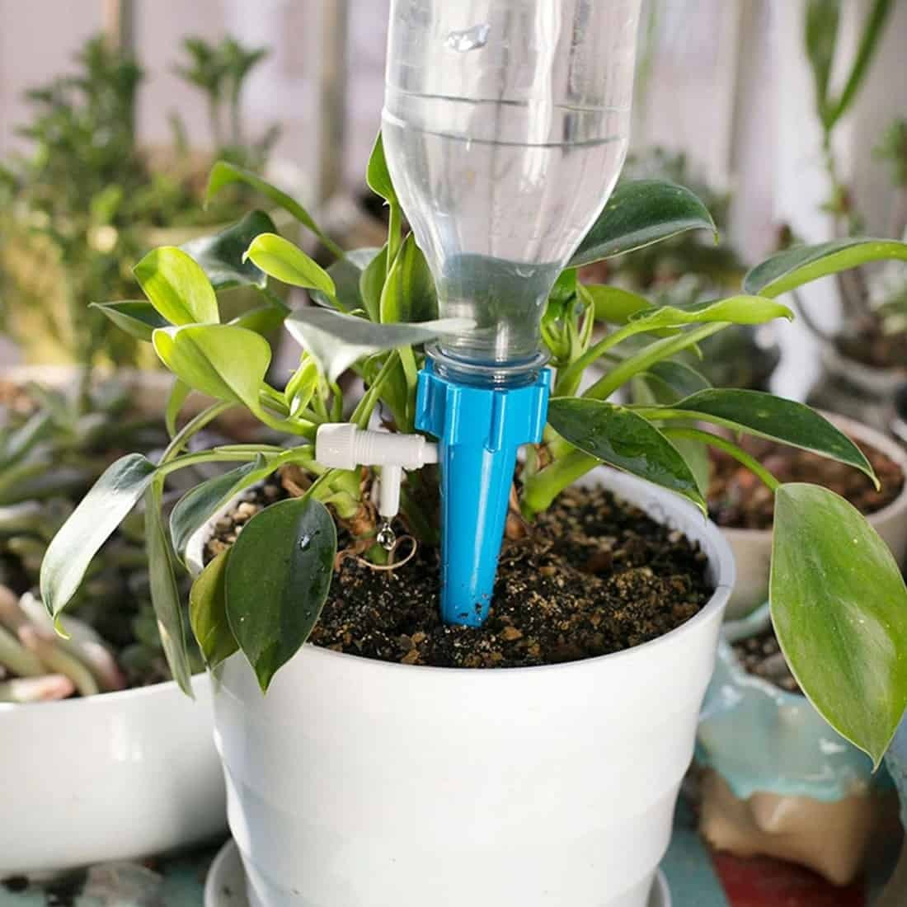
Thiết kế bình tưới nước nhỏ giọt cho cây trồng giúp tiết kiệm nước.

Slide 18
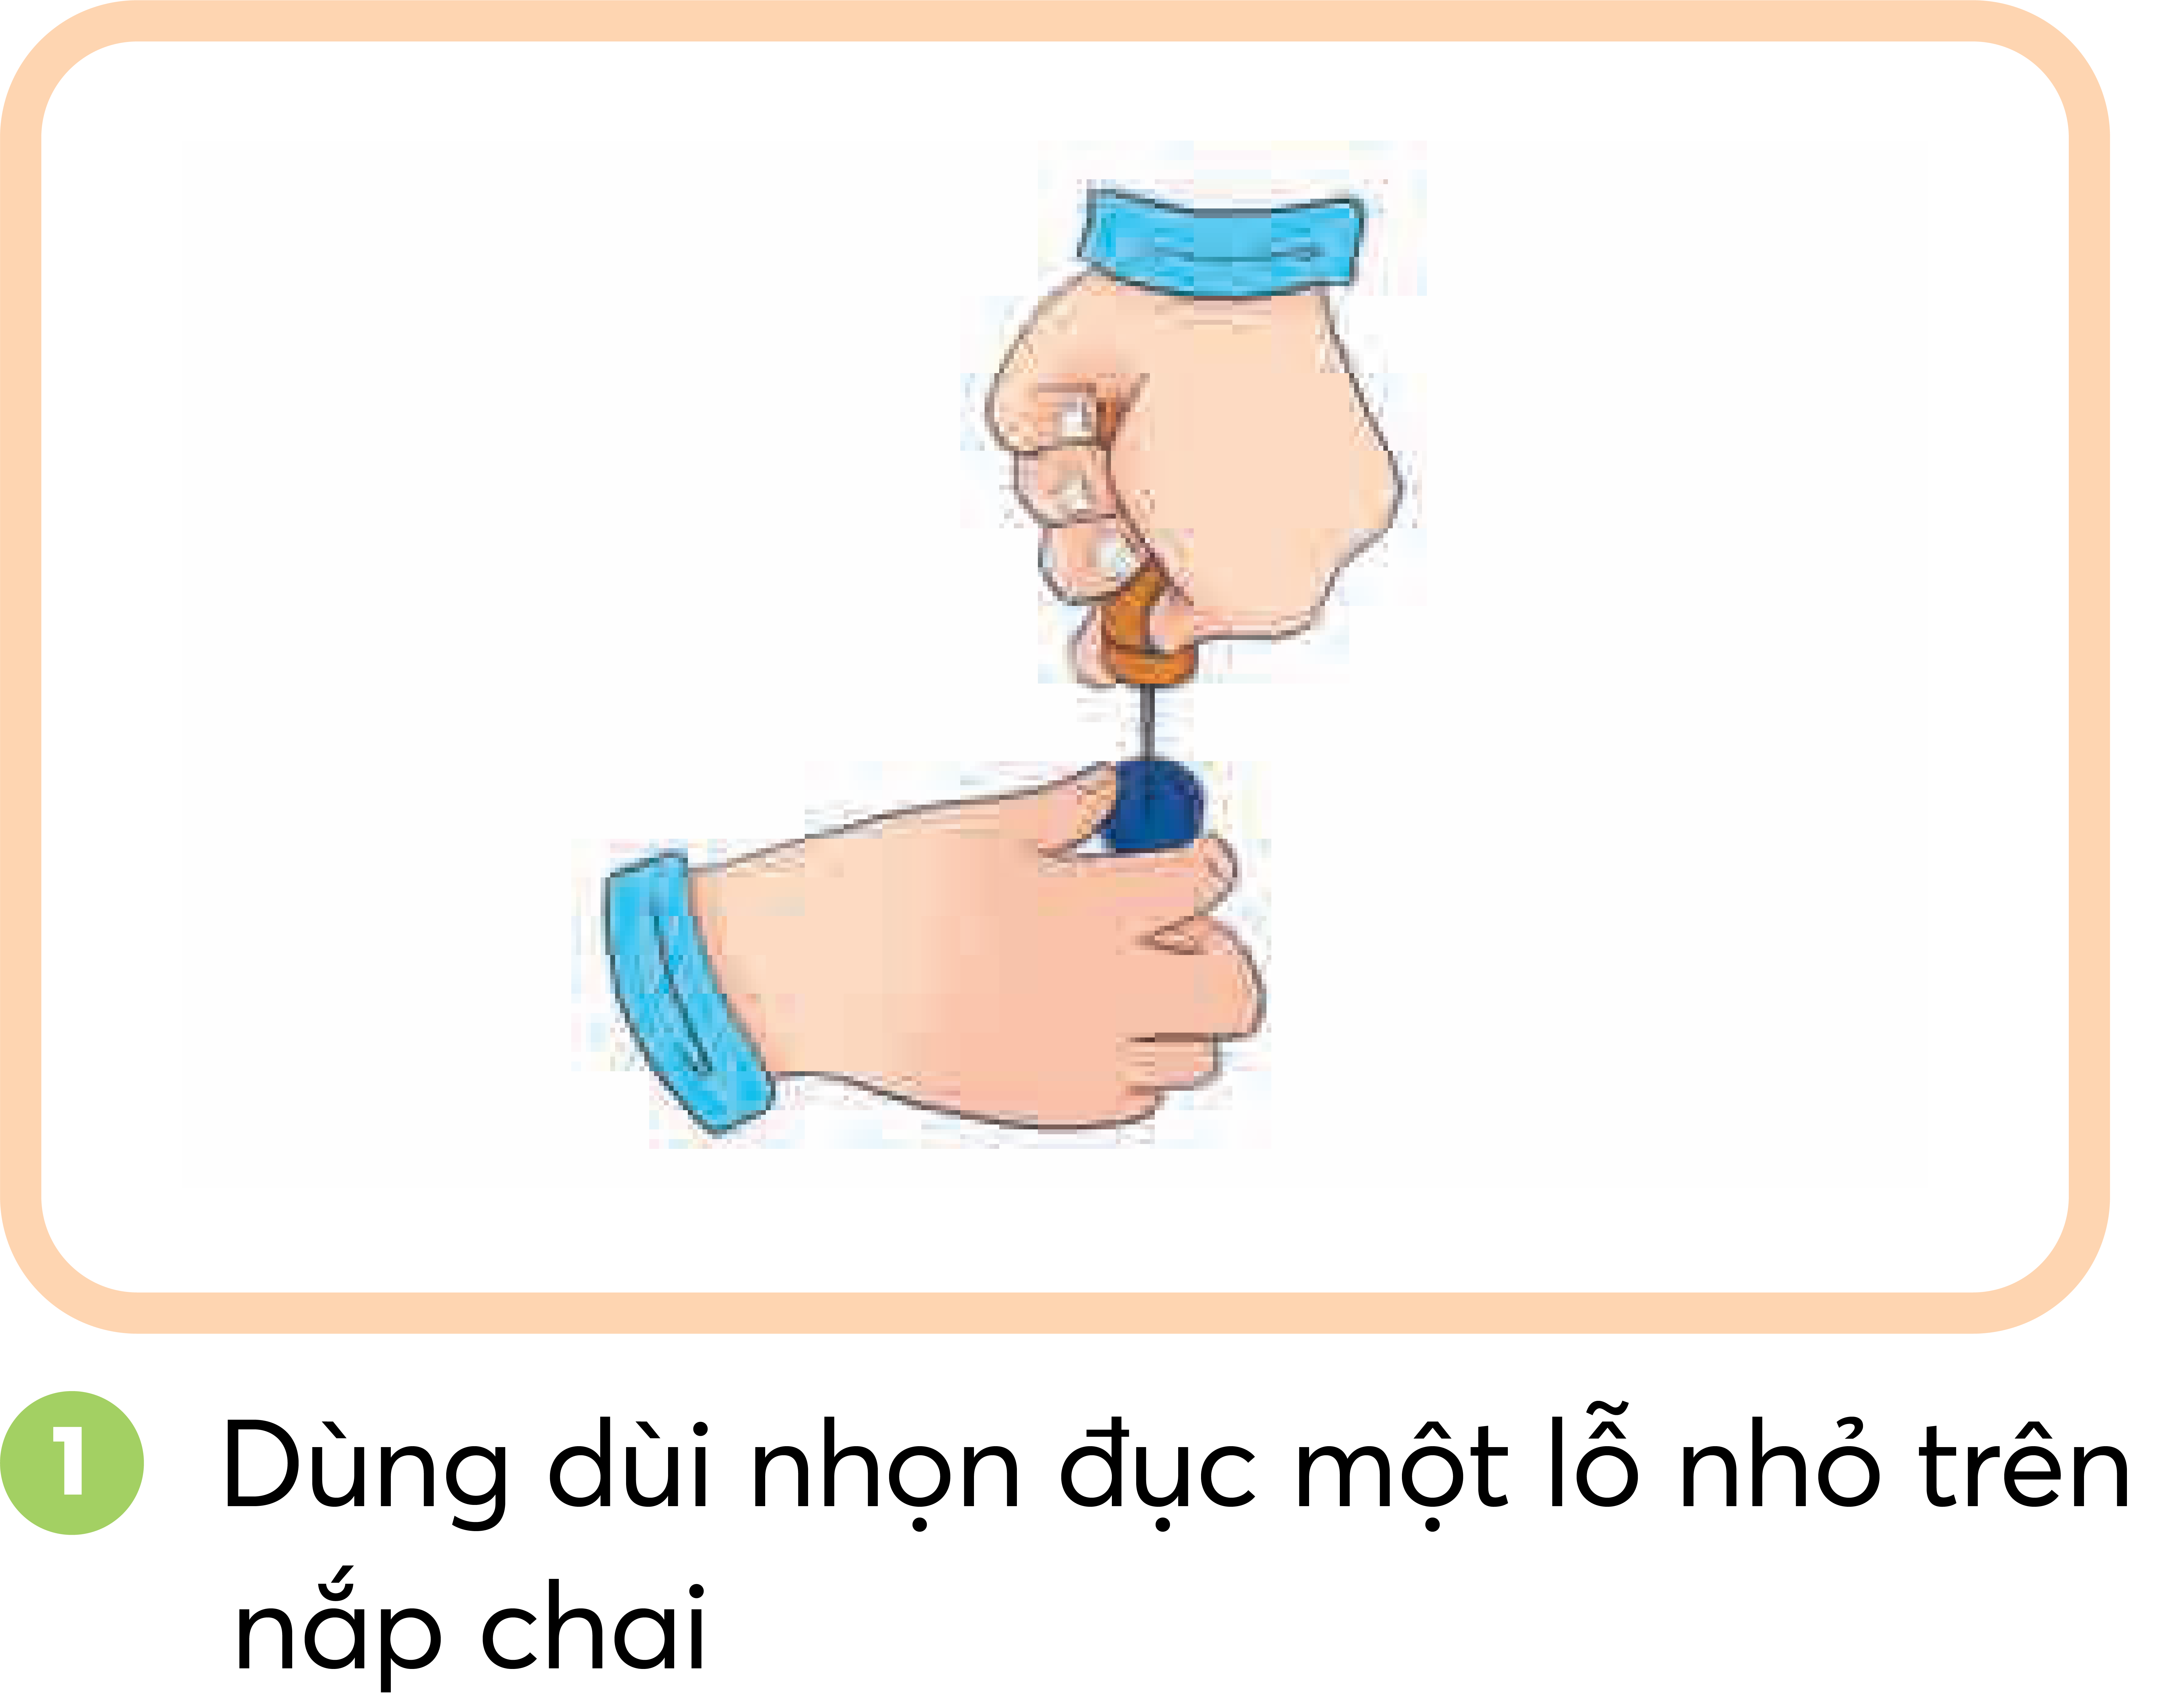
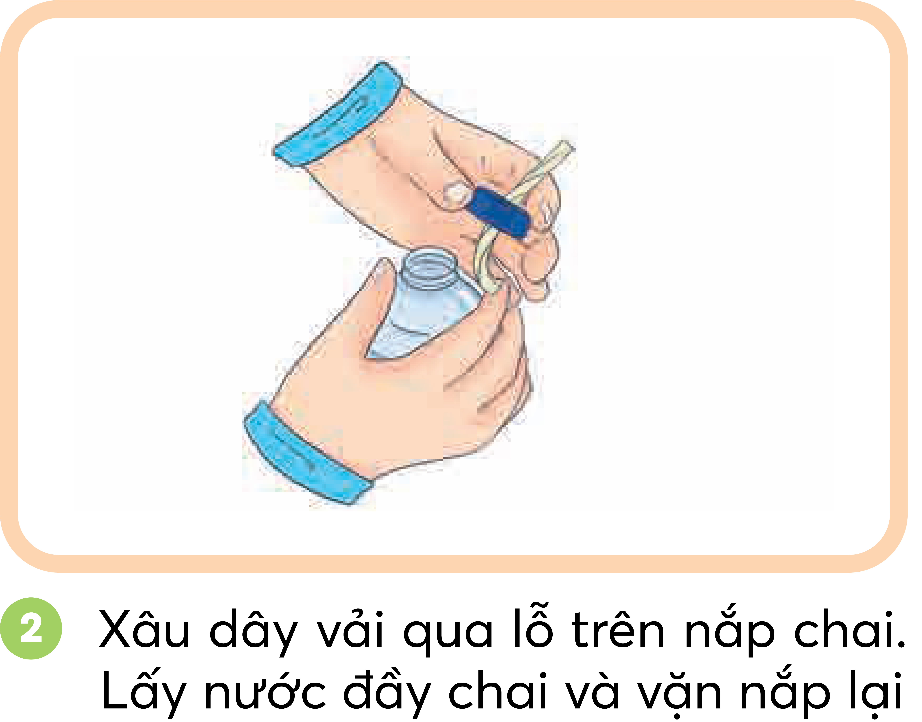
Chuẩn bị: Chai đựng nước đã qua sử dụng, dây buộc, dùi nhọn, đoạn dây vải.
Thực hiện : Làm theo các bước gợi ý như hình dưới đây để hoàn thiện

Slide 19
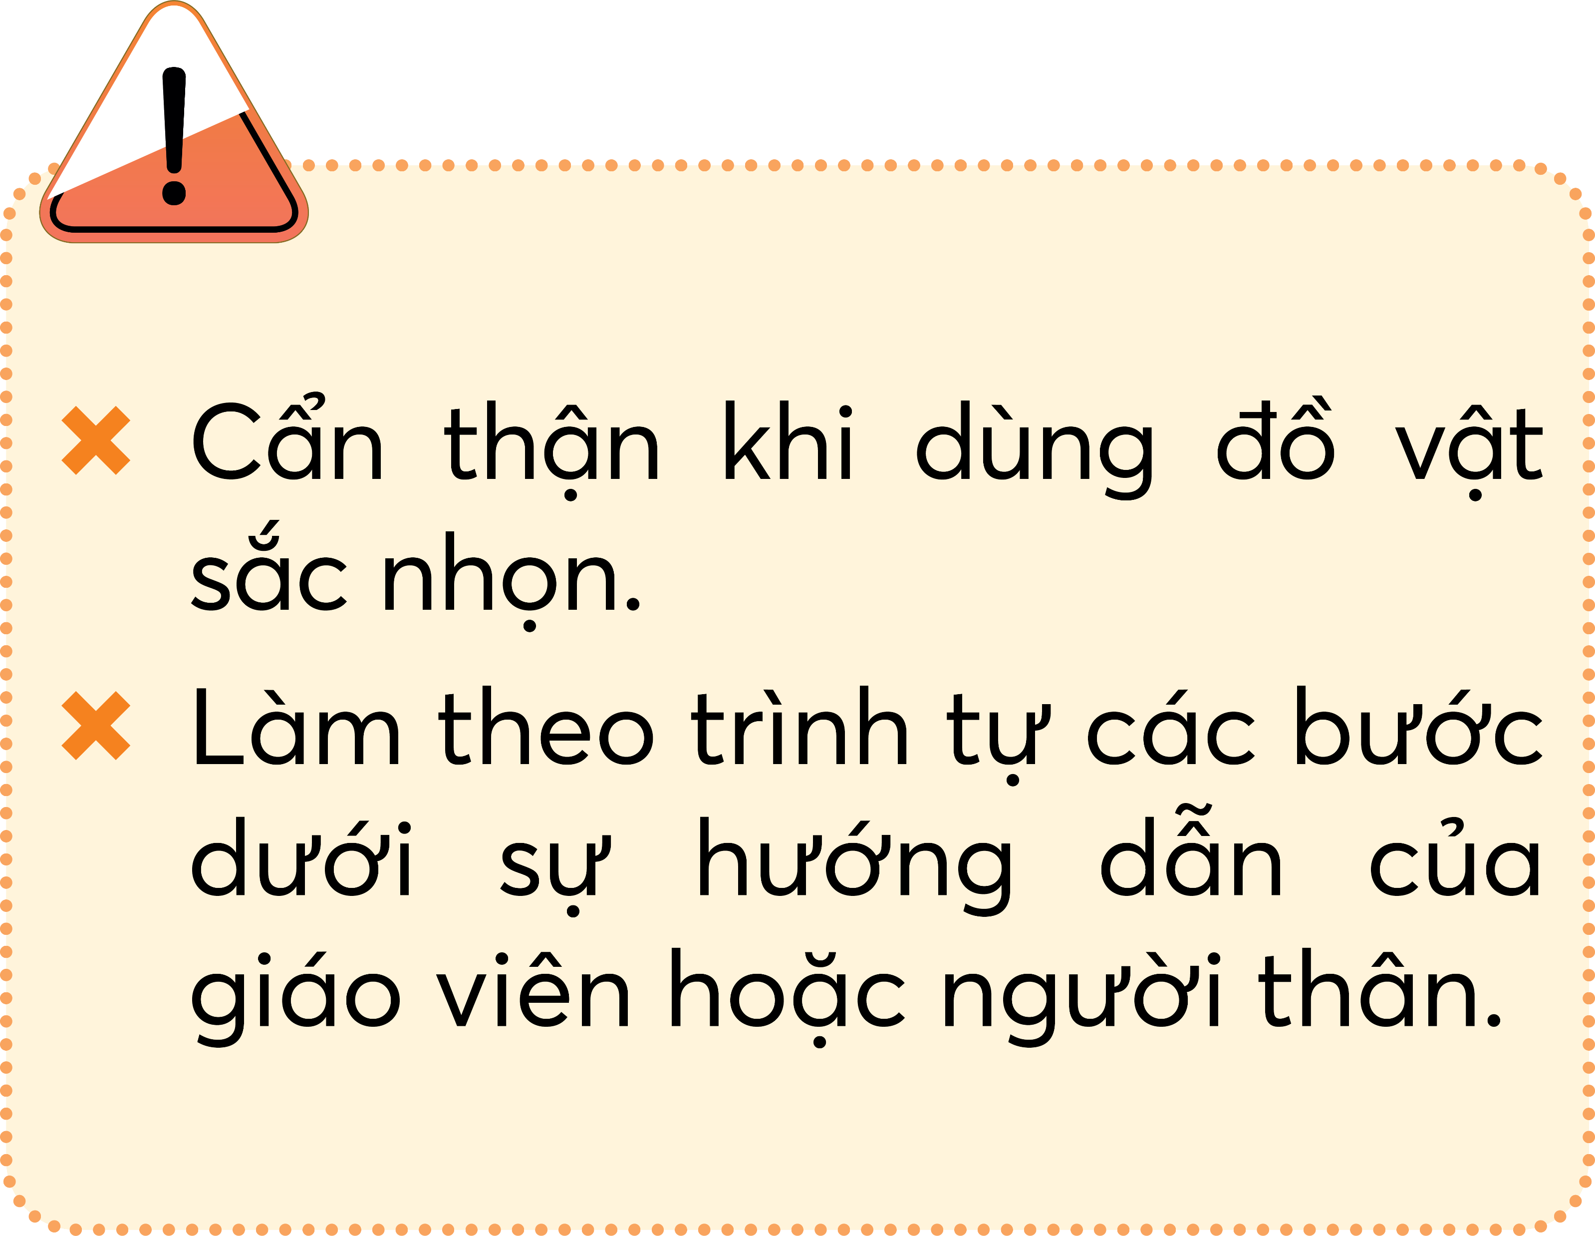

Slide 20
Yêu cầu đối với sản phẩm:
+ Lỗ ở nắp chai nhựa không quá to, vừa phải để đủ cho dây vải luôn qua.
+ Dây dẫn nước phải là dây vải coton (là phương án tối ưu) vì khả năng dẫn nước tốt.
+ Nước chảy ra theo dạng nhỏ giọt, càng chậm càng tốt, giọt nước vừa phải.
+ Chai nhựa được cố định chắc chắn vào cọc. Cọc được cắm đúng vị trí, không quá xa gốc cây để nước có thể thấm vào rễ cây dễ dàng.
+ Khoảng cách từ nắp chai đến mặt đất không quá xa, khoảng 10 – 15 cm là vừa phải.

Slide 21
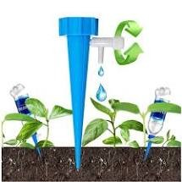
TRƯNG BÀY SẢN PHẨM

Slide 22

Ôn tập chủ đề
thực vật và động vật
Hẹn gặp lại
Tạm biệt

